Slide 1
Storia dell’economia politica
Lezione 14.26
Keynes (Parte 2)
Paolo Paesani
ALEF Tor Vergata
12.05.2026

Slide 2

Il mondo negli anni trenta
https://external-preview.redd.it/dmnb5257aMfdk6uKcsYl3xEkxPoHTBUAdWDxAgKw_y0.jpg?auto=webp&s=26911ea7fc9537f736625b7f692be14933c1e238

Slide 3
Fatti salienti
1931 crisi economica mondiale, l’Inghilterra abolisce la parità aurea, il Giappone invade la Manciuria, messo a punto il microscopio elettronico
1932 i rappresentanti dei governi interessati al problema delle riparazioni tedesche decidono di condonare di fatto le riparazioni tedesche
1933 Rivoluzione nazista, lanciato il New Deal
1934 Nasce la 20th Century Fox, invenzione del nylon, primo incontro ufficiale tra Hitler e Mussolini
1935 il radar viene applicato agli aerei, introdotti in commercio i sulfamidici, l’Italia invade l’Etiopia
1936 Guerra civile in Spagna, prime trasmissioni televisive, olimpiadi di Berlino, crisi costituzionale in UK
1937 I nazisti invadono e annettono l’Austria
1938 Conferenza di Monaco, notte dei cristalli in Germania, inizia l’età dei fumetti
1939 Scoppia la II guerra mondiale, durerà fino al 1945 provocando oltre 30 milioni di morti
1944 Conferenza di Bretton Woods

Slide 4
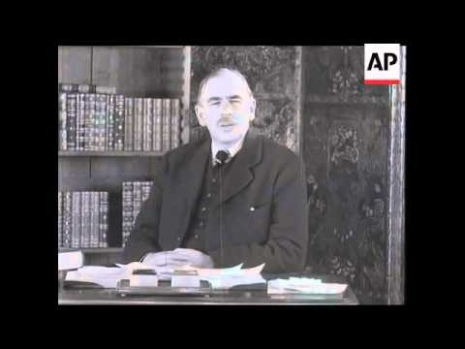

Slide 5



Slide 6
Il Treatise on money
Tra il 1924 e il 1930, Keynes – vestendo i panni dell’economista teorico - lavora alla stesura di un’opera ambiziosa, il Trattato sulla moneta.
Come ricorda Roncaglia, il Trattato riprende e sviluppa l'approccio basato sull'"equazione di Cambridge" per la domanda di scorte liquide, soffermandosi sull’analisi delle connessioni tra gli aspetti monetari e finanziari da un lato e gli aspetti reali dall'altro in un modello a due settori.
Seguendo il principio metodologico marshalliano di concentrare l'attenzione su brevi catene causali, Keynes si propose di localizzare, anello per anello, le connessioni causa-effetto nelle interrelazioni tra i cambiamenti nei prezzi e nelle quantità prodotte, con l'obiettivo di comprendere il funzionamento di un'economia monetaria in perenne movimento.
My object has been to find a method which is useful in describing not merely the characteristics of a static equilibrium, but also those of disequilibrium, and to discover the dynamical laws governing the passage of a monetary system from one position of equilibrium to another. (Keynes 1930-1, v.)

Slide 7
Il Treatise on money, 2
Elementi qualificanti del trattato:
  Due settori: beni di consumo e beni d’investimento
  Due equazioni fondamentali che legano indici di prezzo, costi medi, investimenti e risparmi (v. appendice)
  Separazioni tra decisioni di risparmio S (dipendono dalle famiglie) e investimento I (dipendono dalle imprese) nei due settori e non si coordinano necessariamente
  Possibilità che scarti persistenti tra S e I portino a inflazione (I > S) o deflazione (S > I) in una prospettiva Wickselliana (v. appendice lezione 11)
  Stante la relativa stabilità dei risparmi, sono le fluttuazioni degli investimenti, determinate fra l’altro da cicli d’innovazione di tipo schumpeteriano (v. lezione 14), a innescare instabilità dei prezzi, dei profitti e dell’occupazione
  Spetta alla banca centrale, controllando i tassi a breve e influenzando i tassi a lunga stabilizzare i prezzi

Slide 8
Dal Treatise alla General Theory
Scrive Dimand (1986), “Keynes wrote the General Theory for an audience already familiar with the Treatise, so his account of the liquidity preference theory of the interest rate and his treatment of investment in the later book take as given the much lengthier discussion of the portfolio balance approach to money demand and the pricing of capital goods in the earlier book. Keynes felt no need for extended restatement of aspects of monetary theory on which his views were well-known and basically unchanged. When the General Theory is read in isolation from Keynes' early work, there is a thus a danger of underestimating the extent to which money matters in Keynes' theory. The General Theory would have been a different book had Keynes not written the Treatise first. The working out of the General Theory was a process of making good the gaps and omissions of the Treatise, especially the lack of a theory of the level of output and employment. To a large extent, this involved developing insights which had already been stated in the Treatise but which had not been integrated into the theoretical frame- work of that book”.

Slide 9
Il Cambridge circus (Black 2013)
Conosciuto anche come 'Keynes's Circus' o semplicemente il 'Circus', gruppo composto dagli stretti collaboratori di Keynes all'Università di Cambridge, tra cui Richard Kahn, Piero Sraffa, Austin e Joan Robinson e James Meade. Mentre Keynes discuteva il Trattato anche con Denis Robertson e A.C. Pigou a Cambridge, queste comunicazioni con i membri più anziani membri della facoltà erano separati, anche se non naturalmente non collegati.
Il raduno "soddisfaceva la definizione alternativa del dizionario di [un circo come] una scena di azione vivace e un gruppo di persone impegnate in un'attività comune - in questo caso cercando di capire e, più tardi, di criticare il Trattato" (Moggridge, 1992, p.533). Durante l'inverno e la primavera del 1931, fino agli esami di maggio, il Circus si riunì come un 'seminario' più grande, incontrandosi su invito nella Old Combination Room del Trinity College. Alcuni laureandi ricevettero l'invito dopo colloqui soddisfacenti con Kahn, Sraffa e Austin Robinson.
Joseph Schumpeter (1954, p.1172) sosteneva che, durante questo periodo, la "la quota di Kahn nella realizzazione storica" della Teoria generale "non può essere molto al di sotto del ruolo di coautore". Sebbene Kahn (1984, p. 178) abbia definito questo "chiaramente assurdo", Pasinetti (Kahn, 1984, p. 223) ha trovato una contraddizione tra questa negazione e le altre osservazioni di Kahn sul lavoro del Circus che ha portato alla alla pubblicazione de La Teoria Generale. La questione della 'co-autorialità' è strettamente legata alla questione di dove e quando Keynes sviluppò le nuove idee contenute in The General Theory. Patinkin (1982) ha sostenuto che le "scoperte cruciali" di Keynes cruciali" di Keynes arrivarono molto più tardi del 1931, quindi "contestando l'importanza comunemente attribuita a [il Circo] nell'assistere Keynes" (Kahn, 1984, p.105). Kahn e Moggridge hanno sostenuto date precedenti che includono l'influenza del il Circo.

Slide 10
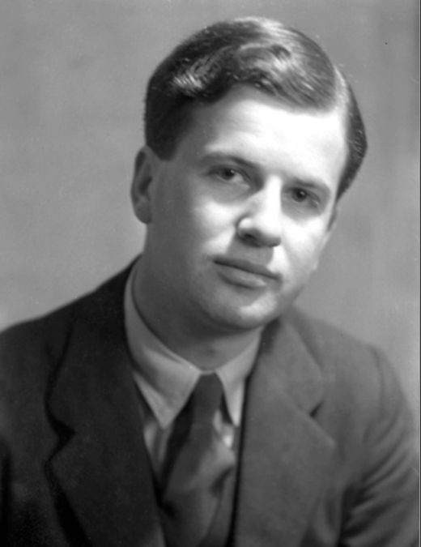
Richard F. Kahn , Baron Kahn
10 agosto 1905, Hampstead, Londra, UK - 6 giugno 1989, Cambridge, UK

Slide 11
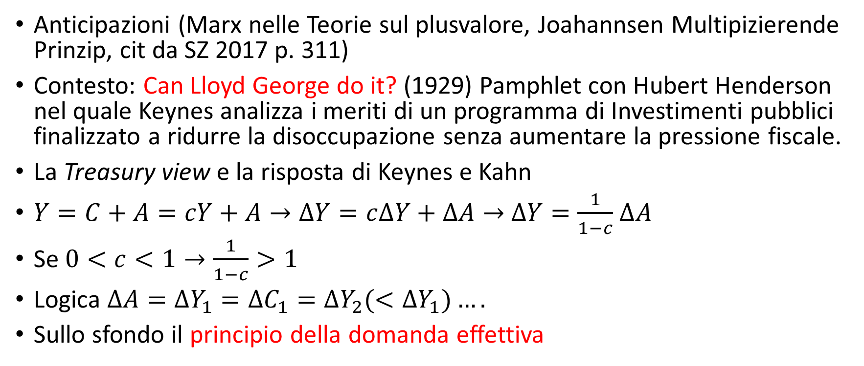
Il moltiplicatore keynesiano prima della TG
Anticipazioni (Marx nelle Teorie sul plusvalore, Joahannsen Multipizierende Prinzip, cit da SZ 2017 p. 311)
Contesto: Can Lloyd George do it? (1929) Pamphlet con Hubert Henderson nel quale Keynes analizza i meriti di un programma di Investimenti pubblici finalizzato a ridurre la disoccupazione senza aumentare la pressione fiscale.
La Treasury view e la risposta di Keynes e Kahn
$Y=C+A=cY+A→∆Y=c∆Y+∆A→$ $∆Y=\frac{1}{1−c}$ $∆A$
Se $0<c<1→\frac{1}{1−c}>1$
Logica $∆A=∆Y_{1}=∆C_{1}=∆Y_{2}(<∆Y_{1})….$
Sullo sfondo il principio della domanda effettiva

Slide 12
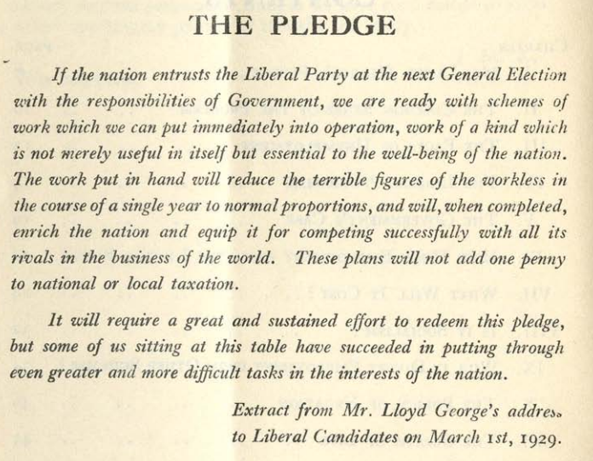
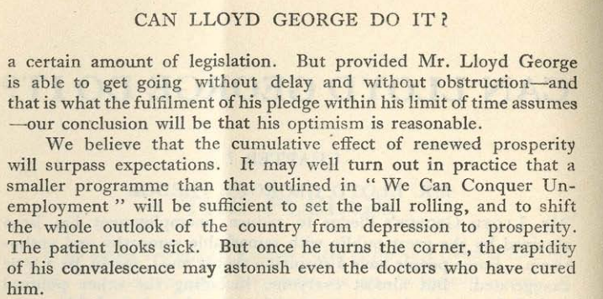
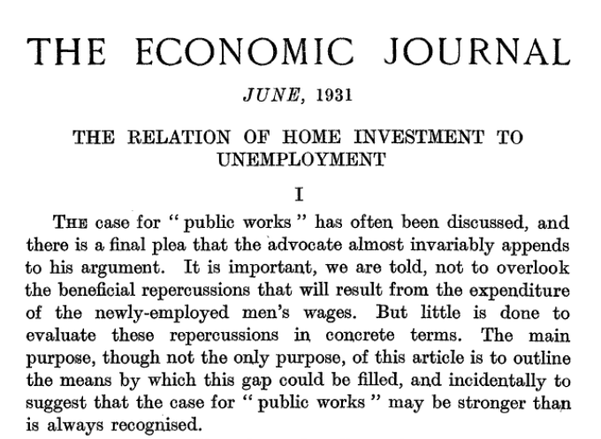

Slide 13
Le origini «politiche» della TG
Background “The General Theory was projected against the background not just of the world depression, but of its political and social repercussions: specifically, the spread of communism and fascism” (Skidelsky 1992: 440).
“The authoritarian state systems of to-day seem to solve the problem of unemployment at the expense of efficiency and of freedom...it may be possible by a right analysis of the problem to cure the disease whilst preserving efficiency and freedom” (GT: 381).
Come ricorda Harrod, Keynes scrive la TG con l’obiettivo di “convertire i suoi colleghi economisti” (1951: 461) Keynes censurava l’incapacità di molti di loro di cambiare idea sul funzionamento dell’economia il unito “alle abitudini e agli istinti dell’uomo comune, presenti in lui da innumerevoli generazioni” (CWK IX: 327), rendeva ancor più difficile condurre esperimenti economici innovative (come quelli verso i quali orienta la TG).

Slide 14
Il metodo della TG
Il metodo marshalliano di Keynes dal Trattato sulla Moneta alla Teoria generale (attenzione alla dimensione temporale, catene causali brevi)
Premise: ‘we cannot hope to make completely accurate generalisations’ (GT: 247) because the economic system is not ruled by ‘natural forces’ that economists can discover and order in a neat pattern of causes and effects
Implication: task of economics might be to “select those variables which can be deliberately controlled and managed by central authority in the kind of system in which we actually live”(ibid)

Slide 15
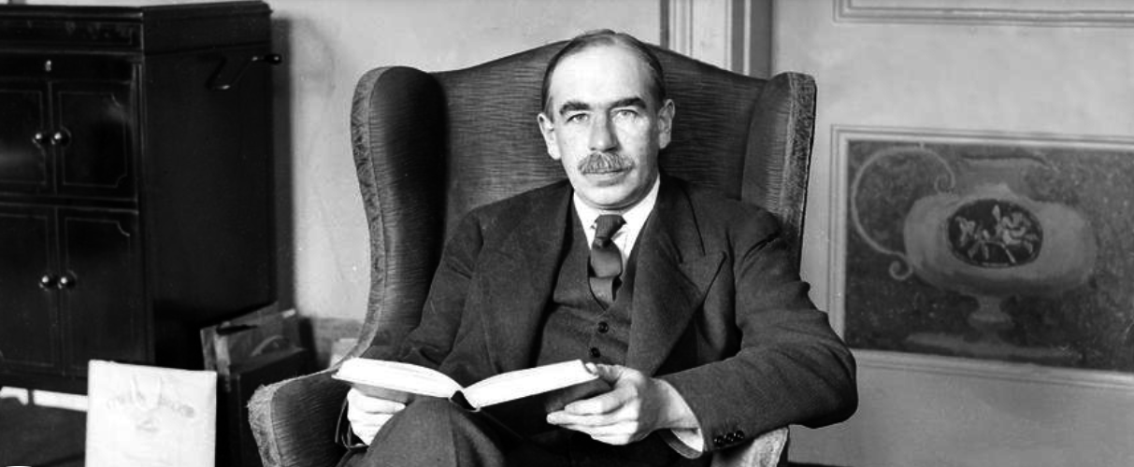

Slide 16
Prefazione alla Teoria Generale
«Questo libro è rivolto principalmente ai miei colleghi economisti. Spero che sia comprensibile agli altri. Ma il suo scopo principale è quello di affrontare difficili questioni di teoria, e solo in secondo luogo le applicazioni di questa teoria alla pratica. Infatti, se l'economia ortodossa è in difetto, l'errore non si trova nella sovrastruttura, che è stata eretta con grande cura per la coerenza logica, ma in una mancanza di chiarezza e di generalità nelle premesse. Così non posso raggiungere il mio obiettivo di persuadere gli economisti a riesaminare criticamente alcuni dei loro presupposti di base, tranne che attraverso un'analisi altamente astratta, senza rifuggire dalle polemiche. Avrei voluto che ce ne fossero state meno. Ma ho pensato che fosse importante, non solo spiegare il mio punto di vista, ma anche mostrare in cosa esso si discosta dalla […] "teoria classica"»
Fonte: https://www.files.ethz.ch/isn/125515/1366_KeynesTheoryofEmployment.pdf (mia traduzione)

Slide 17
Teoria generale, Capitolo 1
Ho chiamato questo libro Teoria generale dell'occupazione, dell'interesse e della moneta, ponendo l’enfasi sul prefisso generale. Lo scopo di un tale titolo è quello di contrastare il carattere dei miei argomenti e conclusioni con quelli della teoria classica della materia, sulla quale sono stato cresciuto e che domina il pensiero economico, sia pratico che teorico, di chi governa le classi dirigenti e accademiche di questa generazione, come avviene da cento anni a questa parte. Io sostengo che i postulati della teoria classica sono applicabili solo ad un caso particolare e non al caso generale, e che tale caso particolare rappresenta un punto limite delle possibili posizioni di equilibrio. Inoltre, le caratteristiche del caso particolare assunto dalla teoria classica non sono quelle della società economica in cui viviamo, con il risultato che il suo insegnamento è fuorviante e disastroso se cerchiamo di applicarlo ai fatti dell'esperienza.
Fonte: https://www.files.ethz.ch/isn/125515/1366_KeynesTheoryofEmployment.pdf (mia traduzione)

Slide 18
Chi sono gli economisti «classici» per Keynes?
«Gli economisti classici" è un nome inventato da Marx per coprire Ricardo e James Mill e i loro predecessori, cioè per i fondatori della teoria culminata nell'economia ricardiana. Mi sono abituato, forse perpetrando un solecismo, a includere nella "scuola classica" i seguaci di Ricardo, quelli, cioè, che hanno adottato e perfezionato la teoria dell'economia ricardiana, tra cui (per esempio) J. S. Mill, Marshall, Edgeworth e il Prof. Pigou».
Fonte: https://www.files.ethz.ch/isn/125515/1366_KeynesTheoryofEmployment.pdf (mia traduzione)

Slide 19
L’economia “classica” come “caso particolare”
Occupazione
L'occupazione è determinata sul mercato del lavoro. In un mercato concorrenziale, la disoccupazione (Offerta > Domanda di lavoro) si riassorbe spontaneamente attraverso la caduta dei salari favorita dalla concorrenza tra occupati e disoccupati. Solamente un difetto di concorrenza (es. rigidità salariali) può ostacolare questo meccanismo (Concorrenza come garanzia di piena occupazione).
Tasso d’interesse
Il tasso di interesse uguaglia il risparmio e l'investimento garantendo simultaneamente l’equilibrio tra domanda e offerta di prestiti sul mercato finanziario e tra domanda e offerta aggregata sul mercato dei beni (Legge di Say)
Moneta
La moneta è importante esclusivamente come mezzo di pagamento e intermediario degli scambi. Agevola il funzionamento dell’economia. Le variazioni della massa monetaria non hanno alcun impatto sull'occupazione, sul livello del reddito o sui prezzi relativi ma solo sul livello generale dei prezzi (Teoria quantitativa della moneta)

Slide 20
La “versione” di Keynes (lezione di domain)
Occupazione
L'occupazione è determinata sul mercato dei beni. Le imprese assumono lavoratori sulla base delle esigenze della produzione (offerta aggregata di beni) che a sua volta riflette gli ordinativi che ricevono (domanda aggregata). Se la domanda aggregata (consumi e investimenti) è debole, la domanda di lavoro sarà debole e data l’offerta vi sarà disoccupazione di equilibrio. La caduta dei salari non comporta necessariamente la riduzione della disoccupazione anzi è probabile che peggiori il problema. (Principio della domanda effettiva)
Tasso d’interesse
Il tasso di interesse uguaglia la domanda e l’offerta di moneta. L’offerta è controllata dalla banca centrale. La domanda dipende positivamente dal reddito e negativamente dal tasso d’interesse. Quest’ultimo, a sua volta, influenza il livello degli investimenti, della domanda aggregata e del reddito (Preferenza per la liquidità)
Moneta
La moneta è mezzo di pagamento, intermediario degli scambi e riserva di valore contro l’incertezza. Le variazioni della massa monetaria e della preferenza per la liquidità condizionano l’economia reale attraverso tasso d’interesse e i mercati finanziari (Non neutralità della moneta)

Slide 21
L’economia “classica” come “caso particolare”
Occupazione: L'occupazione è determinata sul mercato del lavoro. In un mercato concorrenziale, la disoccupazione (Offerta > Domanda di lavoro) si riassorbe spontaneamente attraverso la caduta dei salari favorita dalla concorrenza tra occupati e disoccupati. Solamente un difetto di concorrenza (es. rigidità salariali) può ostacolare questo meccanismo (Concorrenza sul mercato del lavoro come garanzia di piena occupazione).
Se inizialmente Ns > Nd (disoccupazione involontaria) → ↓W → ↓w → ↓Ns, ↑Nd → ritorno automatico al Pieno impiego. Keynes, nel Cap. II della TG, contesta questo meccanismo sulla base di 4 argomenti:
Ns > Nd → ↓W ? (sindacati)
↓W → ↓w (P = MC, W e P potrebbero muoversi insieme)
w → ↓Ns, ↑Nd (effetti della caduta dei salari su domanda e offerta di lavoro e di beni)
Costi sociali?

Slide 22
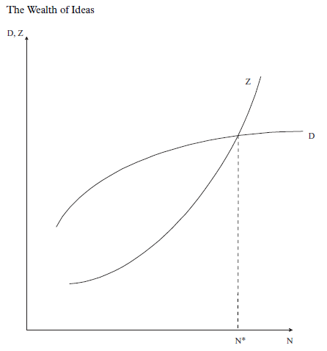
La domanda effettiva base della Teoria generale
Smontato il meccanismo di aggiustamento classico, Keynes elabora un meccanismo alternativo per spiegare il processo che porta alla determinazione del livello di equilibrio dell’occupazione.
Domanda effettiva: il punto di incontro di due curve, funzione di offerta aggregata Z e funzione di domanda aggregata D
Offerta aggregata = costi totali che gli imprenditori si aspettano di sostenere se impiegano N lavoratori
Domanda aggregata = quanto gli imprenditori si aspettano di guadagnare vendendo il prodotto dell'impiego di N lavoratori.
Aspettative a breve termine
Una riduzione dei salari aumenta l'occupazione? Dipende dall’impatto su Z e D (Capitolo 19 TG)

Slide 23
La domanda effettiva base della Teoria generale, 2
L’occupazione N dipende dalla produzione Y
  Se le imprese scelgono di produrre molto (poco) assumo molto (poco)
La produzione dipende dalla domanda aggregata
  Le imprese scelgono di produrre molto (poco) se pensano credibilmente di vendere molto (poco)
La domanda aggregata dipende da tre fattori
  Propensione al consumo (Il moltiplicatore keynesiano)
  Efficienza marginale del capitale (La funzione degli investimenti)
  Preferenza per la liquidità (offerta e domanda di moneta)

Slide 24
Propensione al consumo
$D=C\left(Y\right)+I=Y$ (Economia chiusa, domanda effettiva)
$Y=cY+I$, 0 < c < 1 (Propensione marginale al consumo)
$Y=\frac{1}{1−c}I$
$\frac{dY}{dI}=\frac{1}{1−c}>1$ Moltiplicatore keynesiano
  Data la propensione al consumo, il reddito varia nella stessa direzioni degli investimenti in misura più che proporzionale.
  Es. I = 10, c = 0.8, molt. = 5, Y = 50, C = 0.8*50 = 40, S = Y – C = 10 = I
  Se I aumenta da 10 a 15 (+ 5), Y aumenta da 50 a 75 (+ 25), e S aumenta da 10 a 15
I causa Y ed S (rovesciamento della prospettiva classica e neoclassica). Ma gli investimenti da cosa dipendono?
  Dal confronto tra i rendimenti attesi dagli imprenditori (aspettative di lungo periodo formulate in condizioni di incertezza) e il tasso d’interesse

Slide 25
Efficienza marginale del capitale
$I=I\left(i\right), I^{′}\left(i\right)<0$
$I\left(i\right)→confronto tra EMC\left(I\right)e tasso d^{′}interesse monetario i$
$P\left(I\right)=R_{0}\left(I\right)+\frac{R_{1}\left(I\right)}{{\left(1+EMC\right)}^{}}+\frac{R_{2}\left(I\right)}{{\left(1+EMC\right)}^{2}}+\frac{R_{3}\left(I\right)}{{\left(1+EMC\right)}^{3}}+...$
  P = Prezzo di offerta dei beni capitali, aumenta all ‘aumentare di I per l’ipotesi di breve periodo (la capacità produttiva applicata nell’industria che produce beni capitali è data)
  R = Rendimenti attesi (ricavi meno costi), diminuiscono all’aumentare di I
  EMC = Efficienza marginale del capitale, diminuisce all’aumentare di I per un livello dato delle aspettative (curva EMC). La curva EMC i sposta verso l’alto (basso) in caso di ottimismo, pessimismo delle imprese
  Data la posizione della curva EMC e il tasso d’interesse, Se EMC > i , investimento si , Se EMC < i investimento no, EMC (I) = i Equilibrio
La teoria keynesiana degli investimenti tra innovazione e continuità

Slide 26
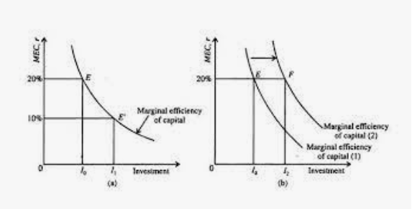

Slide 27
Preferenza per la liquidità
$M=L\left(Y\right)+L\left(i\right),L′(i)<0,$
$M=$ offerta di moneta data e controllata dalla banca centrale
$L\left(Y\right)+L\left(i\right)=$ preferenza per la liquidità
  $L\left(Y\right), L′(Y)>0=$ domanda di moneta per transazioni e precauzionale
  $L\left(i\right), L^{′}\left(i\right)<0=$ domanda di moneta speculativa
Gli speculatori keynesiani
  Tori: i atteso < i osservato (aspettativa di un rialzo di titoli, preferiscono titoli a moneta)
  Orsi: i atteso > i osservato (aspettativa di un ribasso dei titoli, preferiscono moneta a titoli)
Determinazione dell’equilibrio

Slide 28
Teoria Generale: quadro d’insieme
Logica keynesiana (catena causale corta à la Marshall). Esempio: Effetti di una espansione monetaria
↑M (dato L) → ↓i (data EMC) → ↑I → ↑Y → ↑N (data PML) → ↓ salario reale (dato W) → ↑P
Ostacoli alla politica monetaria espansiva:
  Retroazione monetaria
  ↑L (Aumento PPL, pessimismo sui mercati finanziari)
  ↓EMC (Incertezza e pessimismo delle Imprese)
  ↓ c (Incertezza e pessimismo delle Famiglie)
  ↓ Salari monetari (deprime consumi, ha effetto incerto su investimenti, forse riduce i)
  Rimedi se la politica monetaria espansiva contro la disoccupazione non funziona, usare la politica fiscale (espansione in deficit, politiche keynesiane, investimenti pubblici).

Slide 29
Il ruolo delle aspettative nella Teoria generale
Possiamo pensare alla GT come composta da tre "blocchi« di aspettative (scienza morale, v. sotto):
La determinazione del tasso di interesse (aspettative a brevissimo termine degli investitori e degli speculatori sui mercati finanziari);
La determinazione del livello di reddito (aspettative a breve termine degli imprenditori sui ricavi attesi);
La determinazione del livello di investimento (aspettative a lungo termine degli imprenditori sui profitti, condizionate dal problema dell’incertezza e dal peso dell’argomento)

Slide 30
Il ruolo delle aspettative nella Teoria generale, 2
«Per conoscenza "incerta", lasciatemi spiegare, non intendo semplicemente distinguere ciò che è noto per certo da ciò che è solo probabile. Il gioco della roulette non è soggetto, in questo senso, all'incertezza, né la prospettiva di un vincolo di vittoria. O, ancora una volta, l'aspettativa di vita è solo leggermente incerta. Anche il tempo è solo moderatamente incerto. Il senso in cui uso il termine è quello in cui la prospettiva di una guerra europea è incerta, o il prezzo del rame e il tasso d'interesse a vent'anni di distanza, o l'obsolescenza di una nuova invenzione, o la posizione dei proprietari privati nel sistema sociale nel 1970. Su queste questioni non esiste una base scientifica su cui fondare una qualsiasi probabilità calcolabile. Semplicemente non sappiamo» (Keynes 1937, pp. 213-14)

Slide 31
Il ruolo delle aspettative nella Teoria generale, 3
«Il tasso di interesse è un fenomeno altamente convenzionale, più che psicologico. Per il suo valore effettivo è in gran parte governato dalla visione prevalente su quello che ci si aspetta che sia il suo valore. Qualsiasi livello di interesse che sia accettato con sufficiente convinzione come probabile che sia duraturo sarà duraturo, soggetto, naturalmente, in una società in evoluzione a fluttuazioni per tutti i tipi di ragioni intorno al normale atteso» GT, p. 203

Slide 32
Il ruolo delle aspettative nella Teoria generale, 4
I consumi aumentano meno che proporzionalmente rispetto al reddito ("Legge psicologica")
L'investimento dipende dalle aspettative a lungo termine e dal "rendimento prospettico di un'attività".
«Il fatto eccezionale è l'estrema precarietà della base di conoscenza su cui devono essere fatte le nostre stime di rendimento prospettico» (ibidem, p.149)
«Se la natura umana non sentisse la tentazione di correre il rischio, non si sentisse soddisfatta (profitto a parte) di costruire una fabbrica, una ferrovia, una miniera o una fattoria, potrebbe non esserci molto investimento solo come risultato del calcolo a freddo» (ibidem p.150)

Slide 33
Il ruolo delle aspettative nella Teoria generale, 5
«Sarebbe sciocco, nel formare le nostre aspettative, dare grande peso a questioni che sono molto incerte. [...] Lo stato delle aspettative a lungo termine, su cui si basano le nostre decisioni, non dipende quindi solo dalle previsioni più probabili che possiamo fare. Dipende anche dalla fiducia con cui facciamo questa previsione, da quanto valutiamo la probabilità che la nostra migliore previsione si riveli sbagliata» (GT, p. 148).
Questa fiducia è il peso dell’argomento, quest’ultimo dipende dalla quantità di prove osservate coerenti con l’aspettativa e con il giudizio di tipo probabilistico

Slide 34
La probabilità nella riflessione di Keynes
Storia del Treatise on probability
Per Keynes, un giudizio di probabilità è razionale se, e solo se, si basa sulla conoscenza.
  «Il probabile […] è ciò in cui è razionale credere. […] Il probabile è l’ipotesi sulla base della quale è razionale agire»
Per Keynes, un giudizio di probabilità è sempre legato a qualche forma di conoscenza: secondo lui, se un agente ritiene che la probabilità di A sia dell'80%, allora ci deve essere qualche prova su cui si basa questo giudizio di probabilità
  La questione della probabilità quantificabile
  Rifiuto dell’approccio frequentista e di quello soggettivo
Di conseguenza, per Keynes, la decisione di un agente nell'incertezza al momento t è razionale quando si basa su un giudizio di probabilità che tiene conto di tutte le conoscenze rilevanti di cui l'agente dispone al momento t.
  Distinzione tra proposizione che esprime la probabilità di un evento e la fiducia che sia ha nella valutazione espressa (peso dell’argomento) [due livelli]

Slide 35
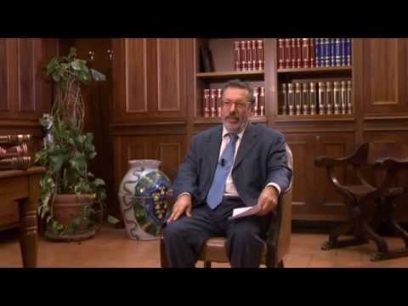

Slide 36
Il senso dell’economia per Keynes
Economics is a science of thinking in terms of models joined to the art of choosing models which are relevant to the contemporary world. It is compelled to be this, because, unlike the typical natural science, the material to which it is applied is, in too many respects, not homogeneous through time.
The object of a model is to segregate the semi-permanent or relatively constant factors from those which are transitory or fluctuating so as to develop a logical way of thinking about the latter, and of understanding the time sequences to which they give rise in particular cases.
Good economists are scarce because the gift for using "vigilant observation" to choose good models, although it does not require a highly specialised intellectual technique, appears to be a very rare one.
(Keynes, Letter to Roy Harrod, 4 July 1938)

Slide 37
Il senso dell’economia per Keynes, 2
In the second place, as against Robbins, economics is essentially a moral science and not a natural science.
That is to say, it employs introspection and judgments of value. I might have added that it deals with motives, expectations, psychological uncertainties. One has to be constantly on guard against treating the material as constant and homogeneous in the same way that the material of the other sciences, in spite of its complexity, is constant and homogeneous.
It is as though the fall of the apple to the ground depended on the apple’s motives, on whether it is worth while falling to the ground, and whether the ground wanted the apple to fall, and on mistaken calculations on the part of the apple as to how far it was from the centre of the earth.”
(Keynes, Letter to Roy Harrod, 4 July 1938)

Slide 38
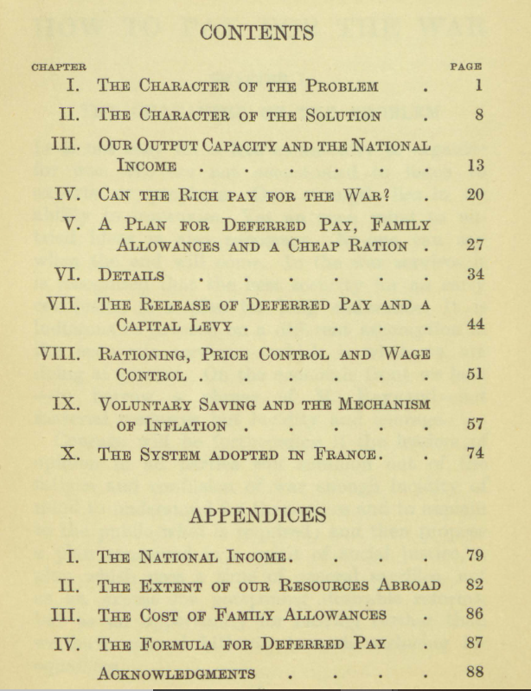
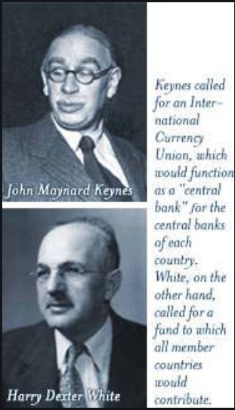
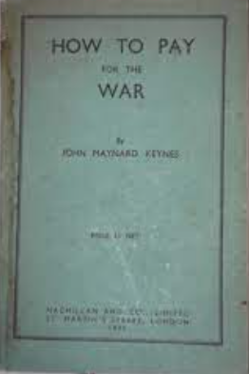
L’impegno di Keynes durante la guerra
https://fraser.stlouisfed.org/title/pay-war-6021

Slide 39
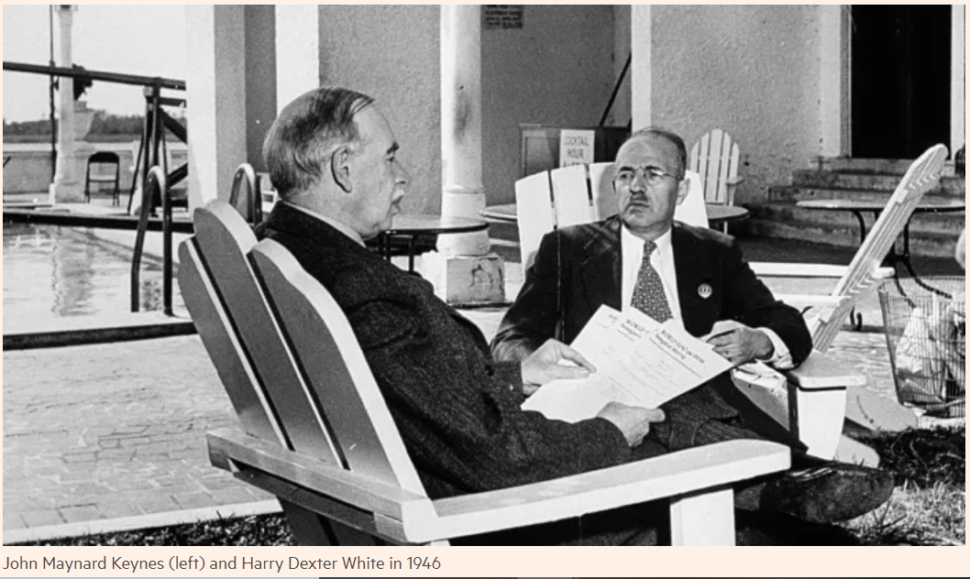

Slide 40
Bretton Woods: l’ultima battaglia, 1
Bretton Woods Località del New Hampshire (Stati Uniti), dove nel luglio 1944 si tenne la conferenza monetaria e finanziaria delle Nazioni Unite, nella quale, alla presenza dei delegati di 44 nazioni, furono poste le basi del sistema monetario internazionale del dopoguerra e costituiti due nuovi organismi, il Fondo Monetario Internazionale (FMI) e la Banca Internazionale per la Ricostruzione e lo Sviluppo (BIRS), successivamente entrata a far parte del gruppo della Banca Mondiale.
Obiettivo della conferenza era ricostruire il sistema di scambi internazionali, distrutto dalla Seconda guerra mondiale e, prima ancora, dall’ondata protezionistica e dalle svalutazioni competitive avvenute durante la grande depressione. Alla fine del conflitto, gli Stati Uniti, prima potenza militare ed economica, erano anche il principale creditore della comunità internazionale e vantavano un attivo di bilancia dei pagamenti. Al contrario l’Europa, distrutta dalla guerra sia nei Paesi vincitori sia in quelli vinti, e appesantita dalla ricostruzione, era in cronico deficit esterno.
https://www.treccani.it/enciclopedia/bretton-woods_%28Dizionario-di-Economia-e-Finanza%29/

Slide 41
Bretton Woods: l’ultima battaglia, 2
Nella conferenza si confrontarono tra loro due visioni: la prima, sostenuta dal capo della delegazione inglese, l’economista J.M. Keynes (➔ Keynes, piano di), prevedeva la creazione di una stanza di compensazione internazionale e di una nuova moneta (➔ bancor); la seconda, avanzata dal capo della delegazione USA, H.D. White (➔ White, piano di), sosteneva la creazione di un fondo di stabilizzazione alimentato da sottoscrizioni (quote) dei Paesi membri. La moneta internazionale non deve essere una moneta nazionale legata alla politica monetaria del paese che la emette
L’accordo finale, molto vicino alla proposta americana, stabilì che il FMI raccogliesse sottoscrizioni in valute nazionali, prestabili ai Paesi in disavanzo entro stringenti limiti e condizioni. I cambi fra le valute erano fissi, così come il rapporto fra la valuta cardine, il dollaro, e l’oro (fissato nella parità prebellica di 35 dollari per oncia). I tassi di cambio erano modificabili solo in caso di squilibrio fondamentale della bilancia dei pagamenti. I Paesi in avanzo avevano la facoltà di convertire le riserve di dollari in oro presso gli Stati Uniti alla parità aurea prefissata. Solo pochi anni dopo, le mutate condizioni avrebbero messo in crisi il sistema, provocandone la caduta.
https://www.treccani.it/enciclopedia/bretton-woods_%28Dizionario-di-Economia-e-Finanza%29/

Slide 42

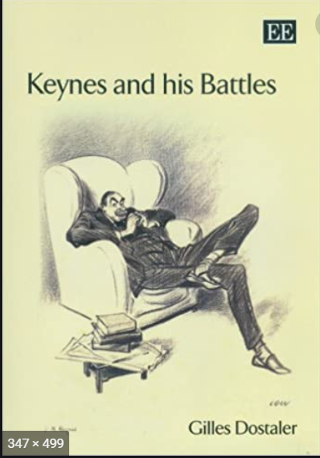

Slide 43
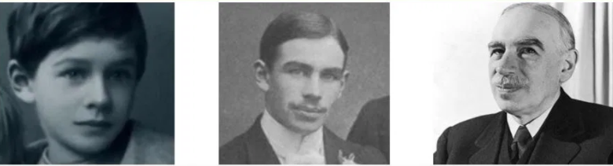

Slide 44
Sitografia
http://www.hetwebsite.net/het/texts/keynes/keyneshenderson1929lloydgeorge.pdf
https://www.treccani.it/enciclopedia/treasury-view_%28Dizionario-di-Economia-e-Finanza%29/
http://www.hetwebsite.net/het/essays/money/cumulative.htm
https://www.hetwebsite.net/het/profiles/wicksell.htm
https://www.treccani.it/enciclopedia/saggio-dell-interesse_%28Enciclopedia-delle-scienze-sociali%29/

Slide 45
Appendice

Slide 46
Il Capitolo XII della Teoria Generale, 1
L’importanza della finanza (sviluppatasi molto tra la fine del XIX e l’inizio del XX sec.) nel determinare l’andamento dell’economia reale nel mondo di «oggi»
  «Le decisioni di investire in attività private di tipo antiquato erano decisioni in gran parte irrevocabili, non solo per la comunità nel suo complesso, ma anche per il singolo individuo» (TG, p. 150)
  «un nuovo fattore [sviluppo dei mercati d'investimento organizzati] ....che a volte facilita gli investimenti, ma a volte contribuisce notevolmente all'instabilità del sistema» (TG, p. 151)
  «alcune classi di investimento sono regolate dall'aspettativa media di chi opera in Borsa come risulta dal prezzo delle azioni, piuttosto che dalle reali aspettative dell'imprenditore professionista».

Slide 47
Il Capitolo XII della Teoria Generale, 2
Le quotazioni come riflesso di un giudizio convenzionale precario
  «Partiamo dal presupposto, in effetti, che la valutazione del mercato esistente, per quanto arrivata, è unicamente corretta in relazione alla nostra attuale conoscenza dei fatti che influenzeranno il rendimento dell'investimento, e che essa cambierà solo in proporzione ai cambiamenti di questa conoscenza» (p.152)
  «l'unico rischio che corre [un investitore] è quello di un reale cambiamento delle notizie nel prossimo futuro» (p.153)
  Gli investimenti "fissi" per la collettività vengono così resi "liquidi" per il singolo. Precarietà "che crea non poca parte dei nostri problemi contemporanei di assicurare un investimento sufficiente".
  La precarietà della convenzione da tre elementi: limitata conoscenza reale nella valutazione degli investimenti, Influenza della psicologia di massa, speculazione come anticipazione dell’opinione altrui.
    "Si sarebbe potuto supporre che la concorrenza tra professionisti esperti, in possesso di un giudizio e di conoscenze superiori a quelle dell'investitore privato medio, avrebbe corretto i capricci dell'individuo ignorante lasciato a se stesso. Accade, tuttavia, che le energie e le competenze dell'investitore professionale e dello speculatore siano per lo più occupate altrimenti".

Slide 48
Il Capitolo XII della Teoria Generale, 3
Il feticcio della liquidità
  l'investitore professionale è costretto a preoccuparsi dell'anticipazione di cambiamenti imminenti, nelle notizie o nell'atmosfera, del tipo da cui l'esperienza dimostra che la psicologia di massa del mercato è maggiormente influenzata".
  "L'oggetto sociale dell'investimento qualificato dovrebbe essere quello di sconfiggere le forze oscure del tempo e dell'ignoranza che avvolgono il nostro futuro. L'oggetto reale e privato dell'investimento più abile oggi è "battere la pistola", come lo esprimono così bene gli americani, per superare in astuzia la folla, e per passare il cattivo, o deprezzante, mezzo coro all'altro. “
  Metafore: Sedie musicali; Concorso di bellezza

Slide 49
Speculatori contro «cassettisti»
«Gli investimenti basati su una reale aspettativa a lungo termine sono oggi talmente difficili da essere difficilmente realizzabili. Chi ci prova deve sicuramente condurre giornate molto più faticose e correre rischi maggiori di chi cerca di indovinare meglio della folla come si comporterà la folla; e, a parità di intelligenza, può commettere errori più disastrosi. L'esperienza non dimostra chiaramente che la politica di investimento socialmente vantaggiosa coincida con quella più redditizia. Ha bisogno di più intelligenza per sconfiggere le forze del tempo e la nostra ignoranza del futuro che per battere la pistola dello starter». (ibid)

Slide 50
Il ruolo dello «stato del credito»
«Un crollo del prezzo delle azioni, che ha avuto reazioni disastrose sull'efficienza marginale del capitale, può essere dovuto all'indebolimento sia della fiducia speculativa che dello stato del credito. Ma mentre l'indebolimento dell'uno o dell'altro è sufficiente a causare un crollo, la ripresa richiede il rilancio di entrambi. Infatti, mentre l'indebolimento del credito è sufficiente a provocare un crollo, il suo rafforzamento, pur essendo una condizione necessaria per la ripresa, non è una condizione sufficiente». (ibid)
Puoi portare il cavallo alla fonte ma non puoi costringerlo a bere

Slide 51
Predominio della «speculazione» sull’ «intrapresa»
Speculazione = l'attività di previsione della psicologia del mercato
Intrapresa = l'attività di previsione del rendimento prospettico delle attività per tutta la loro vita utile
La predominanza della speculazione è una caratteristica dei mercati finanziari contemporanei:
«Gli speculatori non possono fare danni come bolle su un flusso costante di imprese. Ma la posizione è grave quando l'impresa diventa la bolla su un vortice di speculazione. Quando lo sviluppo del capitale di un paese diventa un sottoprodotto delle attività di un casinò, è probabile che il lavoro sia mal fatto. La misura del successo raggiunto da Wall Street, considerata come un'istituzione il cui vero scopo sociale è quello di indirizzare nuovi investimenti verso i canali più redditizi in termini di rendimento futuro, non può essere rivendicata come uno degli eccezionali trionfi del capitalismo laissez-faire - il che non sorprende, se ho ragione nel pensare che i migliori cervelli di Wall Street siano stati di fatto indirizzati verso un oggetto diverso».

Slide 52
Pros e cons dei mercati finanziari
«La liquidità dei mercati d'investimento spesso facilita, anche se a volte ostacola, il corso di nuovi investimenti. Il fatto che ogni singolo investitore si lusinghi del fatto che il suo titolo sia "liquido" (anche se questo non può essere vero per tutti gli investitori collettivamente) calma i nervi e lo rende molto più disposto a correre un rischio. Se i singoli acquisti di titoli fossero resi illiquidi, ciò potrebbe ostacolare seriamente i nuovi investimenti, a patto che siano disponibili per il singolo modi alternativi di detenere i propri risparmi. Questo è il dilemma. Finché l'individuo è disposto ad impiegare il proprio patrimonio per accumulare o prestare denaro, l'alternativa dell'acquisto di beni patrimoniali effettivi non può essere resa sufficientemente attraente (soprattutto per l'uomo che non gestisce i beni patrimoniali e ne sa molto poco), se non organizzando mercati in cui tali beni possono essere facilmente realizzati in cambio di moneta». (ibid)

Slide 53
Ancora psicologia …
«Non dobbiamo concludere da questo che tutto dipende da ondate di psicologia irrazionale. Al contrario, lo stato di attesa a lungo termine è spesso stabile e, anche quando non lo è, gli altri fattori esercitano i loro effetti compensatori. Ci stiamo semplicemente ricordando che le decisioni umane che riguardano il futuro, sia personale che politico o economico, non possono dipendere da una rigorosa aspettativa matematica, poiché la base per fare tali calcoli non esiste; e che è il nostro innato impulso all'attività che fa girare gli ingranaggi, il nostro sé razionale che sceglie tra le alternative come meglio possiamo, calcolando dove possiamo, spesso ripiegando per il nostro motivo sul capriccio o per sentimento o per caso»

